Slide 1

Cyclops-Project Hardware y programación básicos para un robot de carreras
Rubén Espino San José

Slide 2
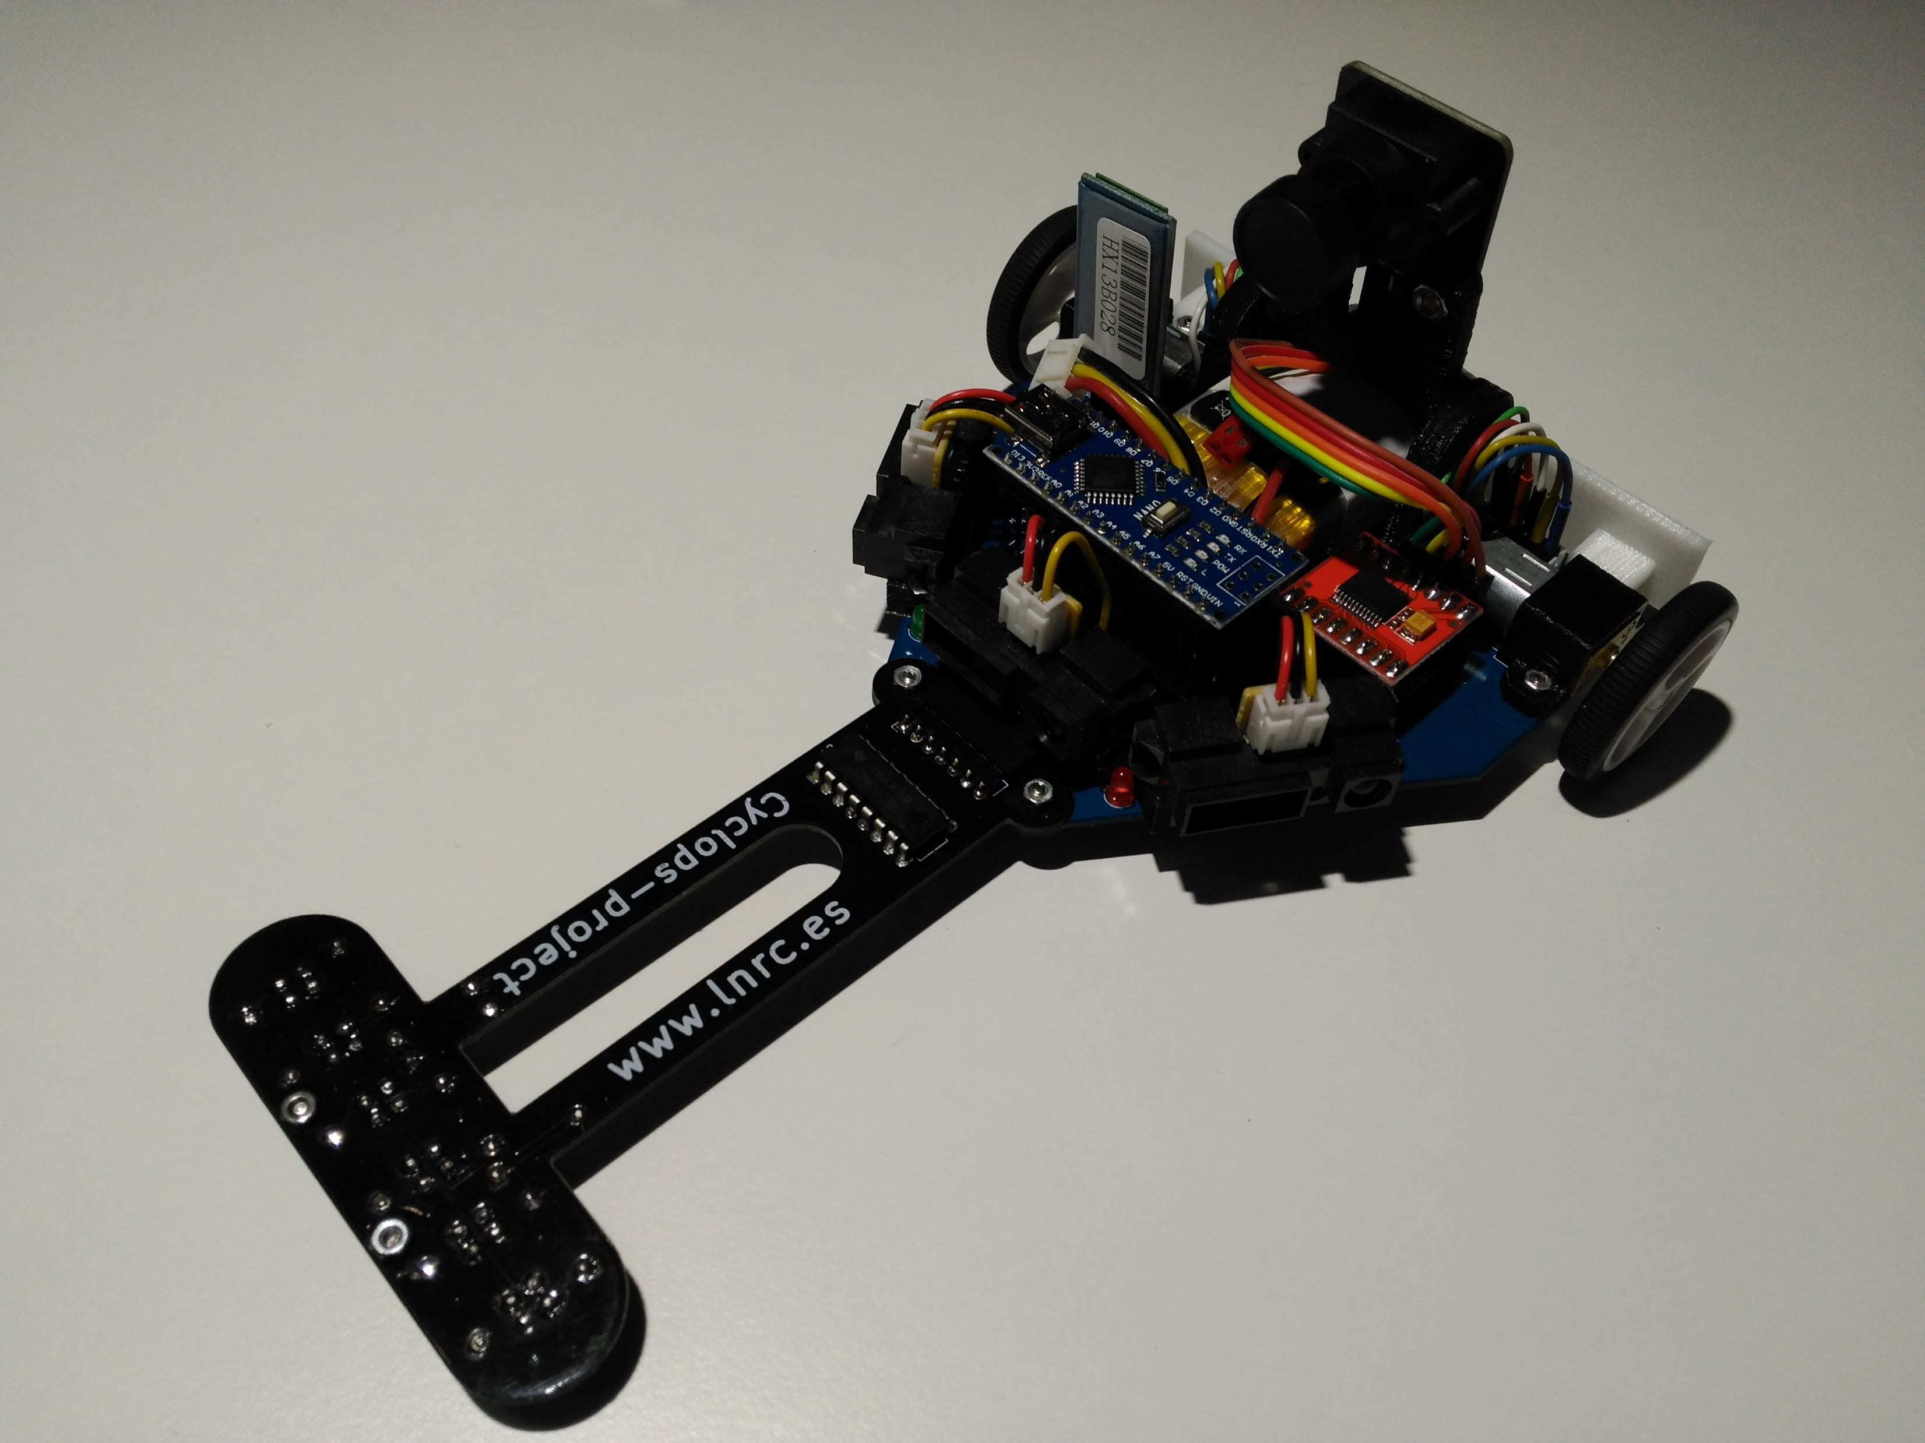
Cyclops-Project
Robot siguelíneas para competiciones de velocistas y carreras
Primeras pruebas con cámara para el seguimiento de líneas
Kit educativo para promocionar la LNRC

Slide 3




Cyclops: Características
Open Source Hardware
Arduino
Kicad
FreeCAD
Basado en Pumatrón, tanto en hardware como en firmware
Simplificación del hardware
Algoritmo PID y máquina de estados similares
Sencillez y robustez
Base de partida para iniciarse en las competiciones
Precio asequible

Slide 4
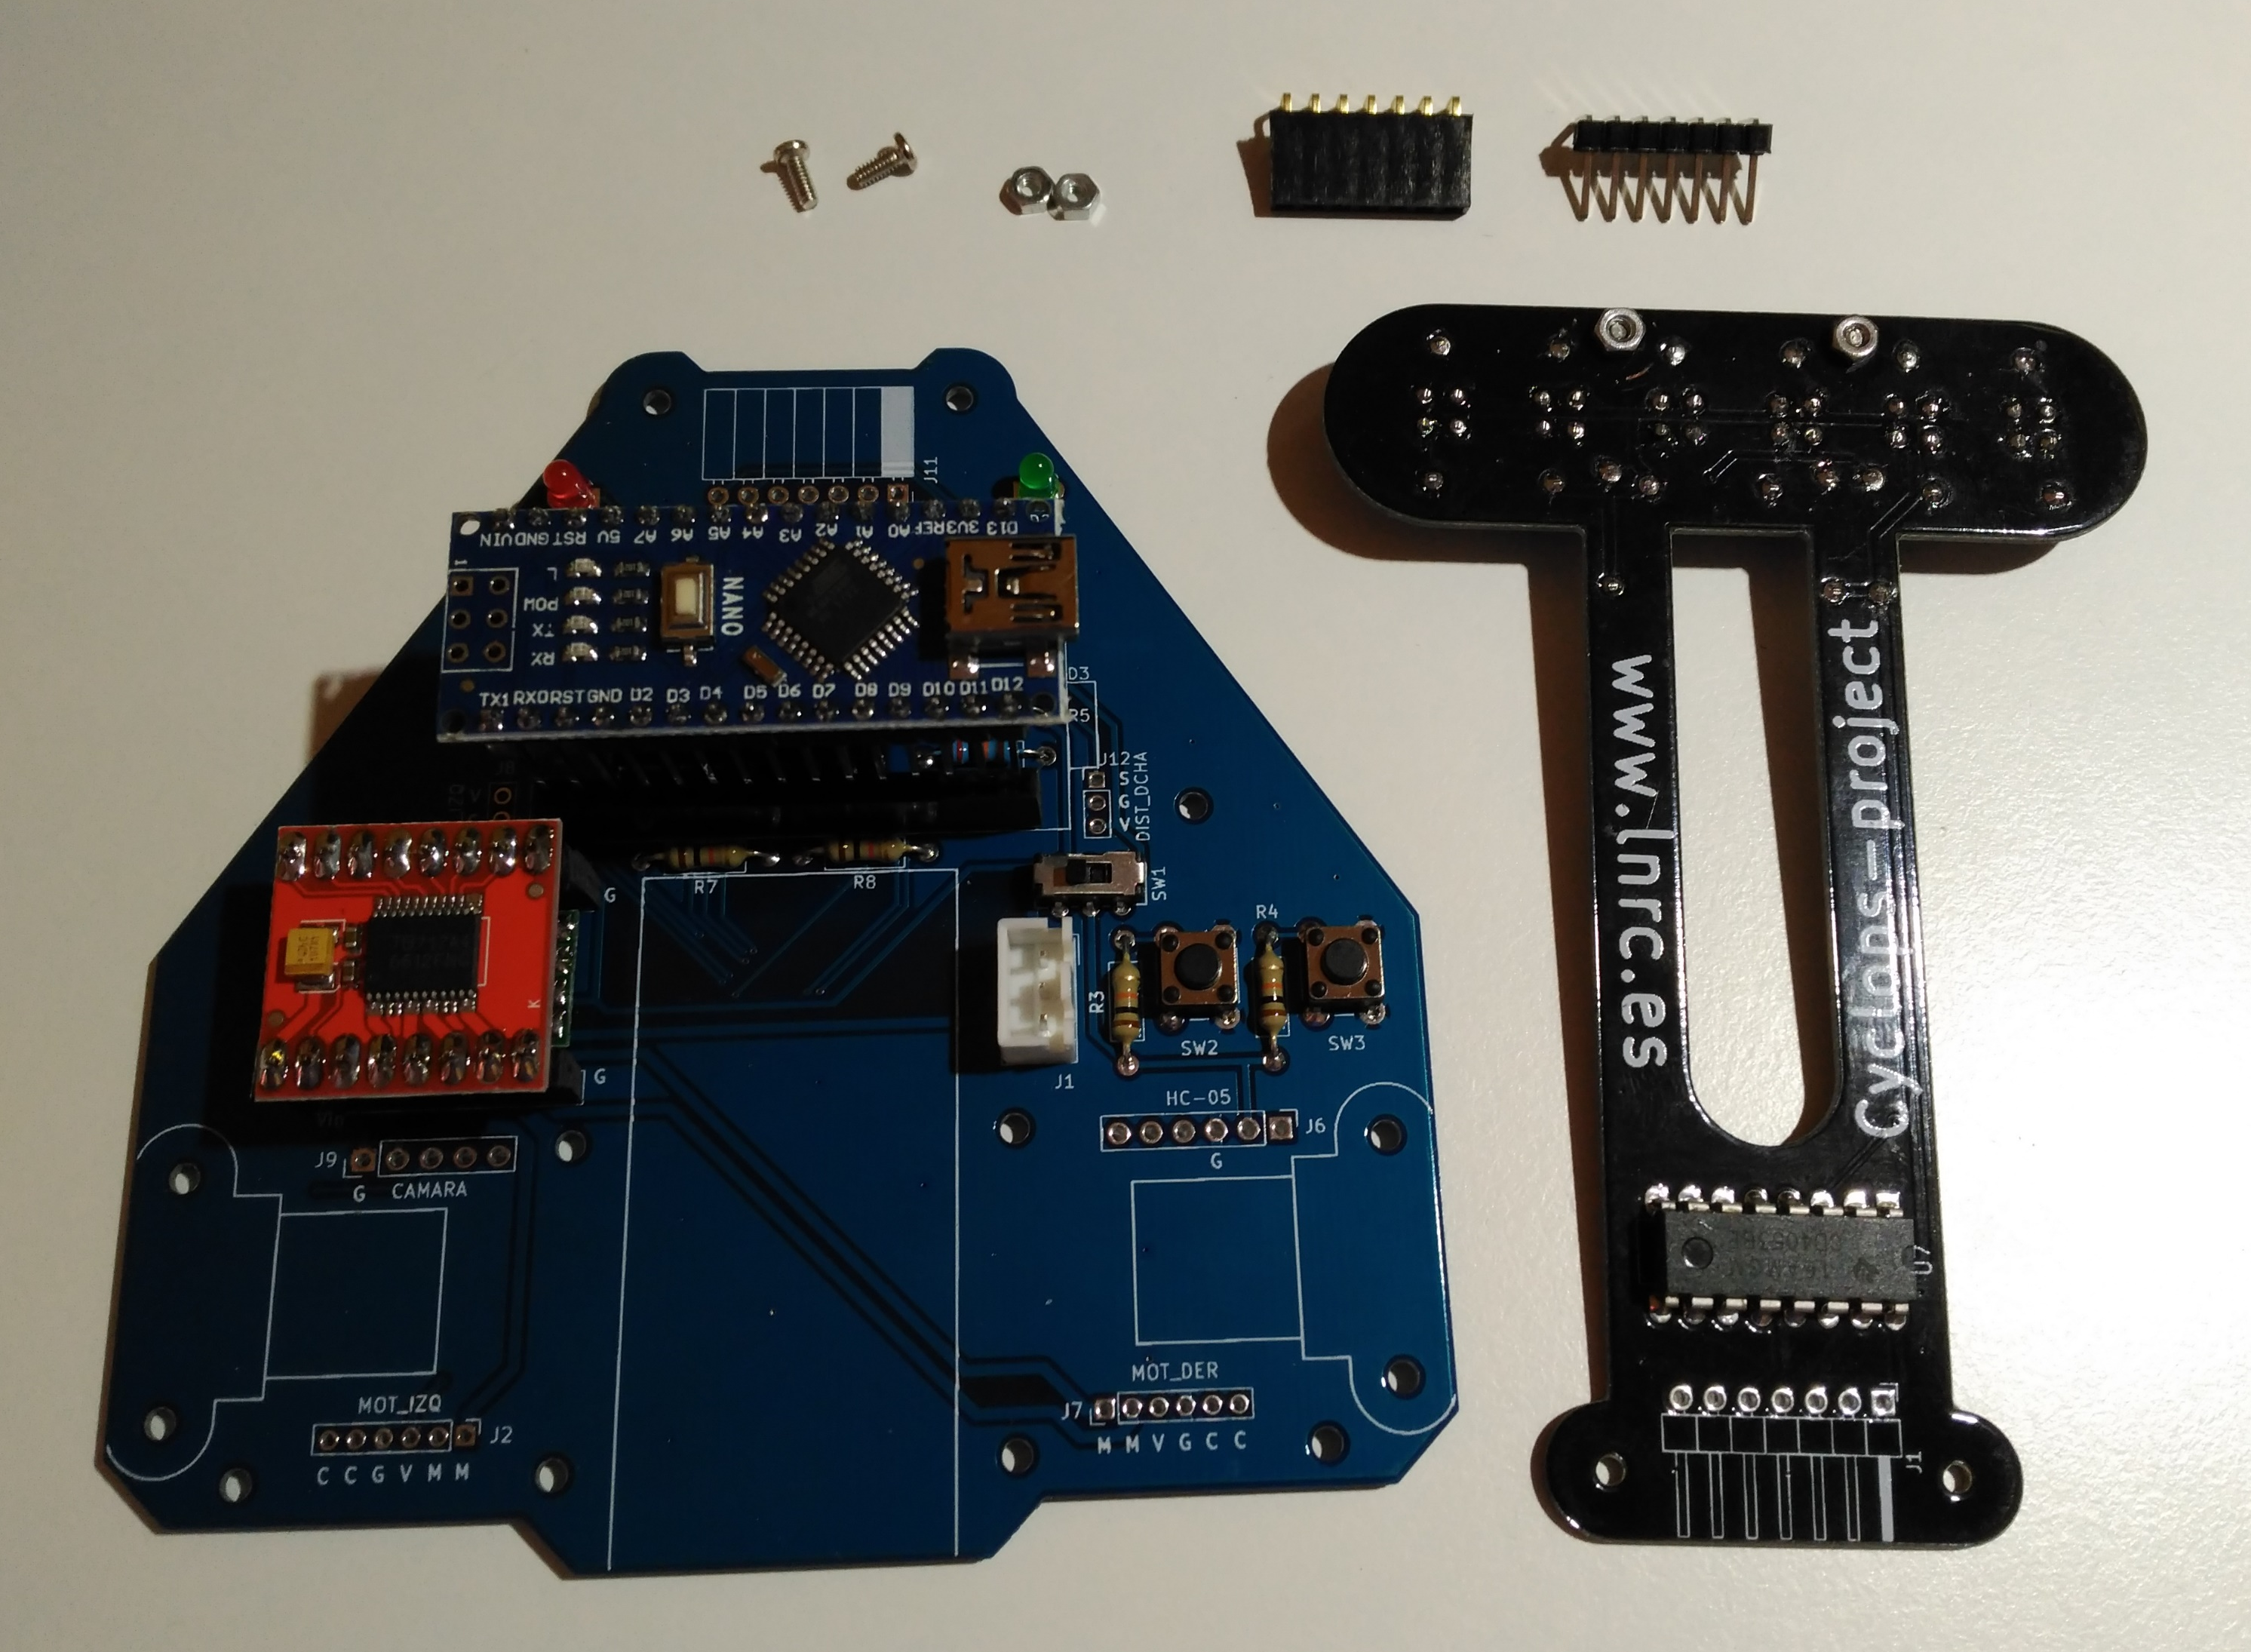
Cyclops: Composición del kit
Partes del kit:
Kit básico de velocista
Extra de sensores de distancia para carreras
Extra de bluetooth para comunicación inalámbrica
Extra de cámara para seguimiento de línea experimental a distancia
Adaptabilidad del kit:
Morro intercambiable para adaptar el robot a diferentes pruebas

Slide 5
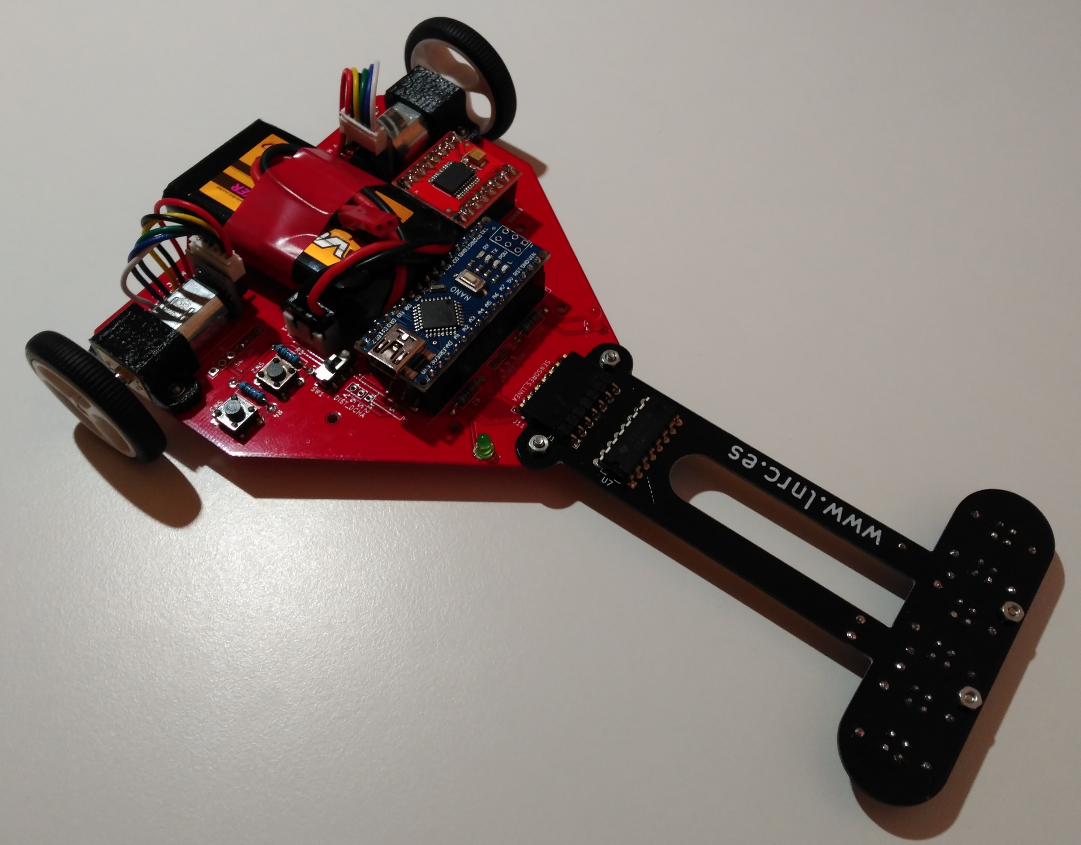
Cyclops: kit básico velocista
Kit básico de velocista:
Chasis autosoportado
Batería Lipo 2S
Arduino nano
Pulsadores de selección de menú
Leds indicadores
6 sensores CNY70 con salida analógica
Micromotores 10:1 HP con encoders magnéticos en cuadratura
Driver de motores TB6612FNG
Ruedas de goma

Slide 6
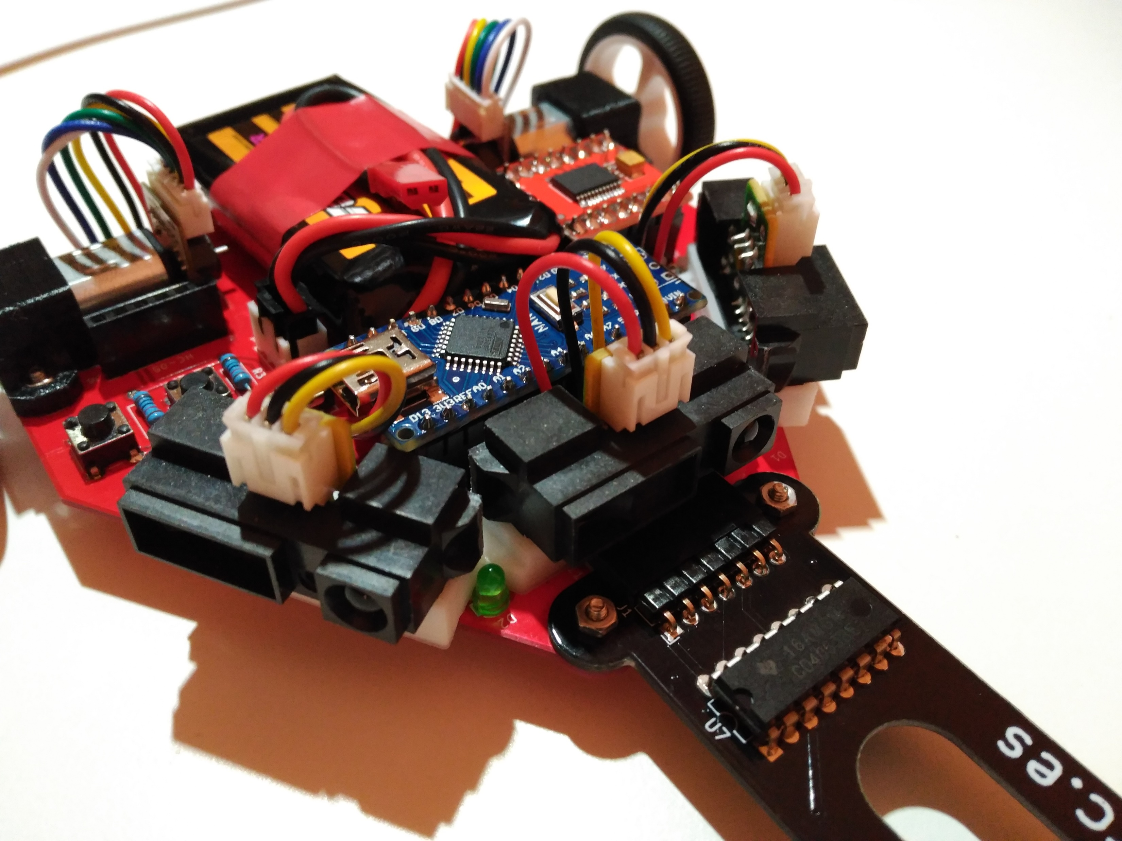
Cyclops: Sensores de distancia
Extra para carreras:
Sensor de distancia GP2Y0A21 analógico de 80 cm, para detección frontal de oponentes
Sensores de distancia GP2Y0A41 analógico de 35 cm, para detección lateral de oponentes
Pantalla blanca trasera, obligatoria por normativa para mejorar la visibilidad de los robots

Slide 7
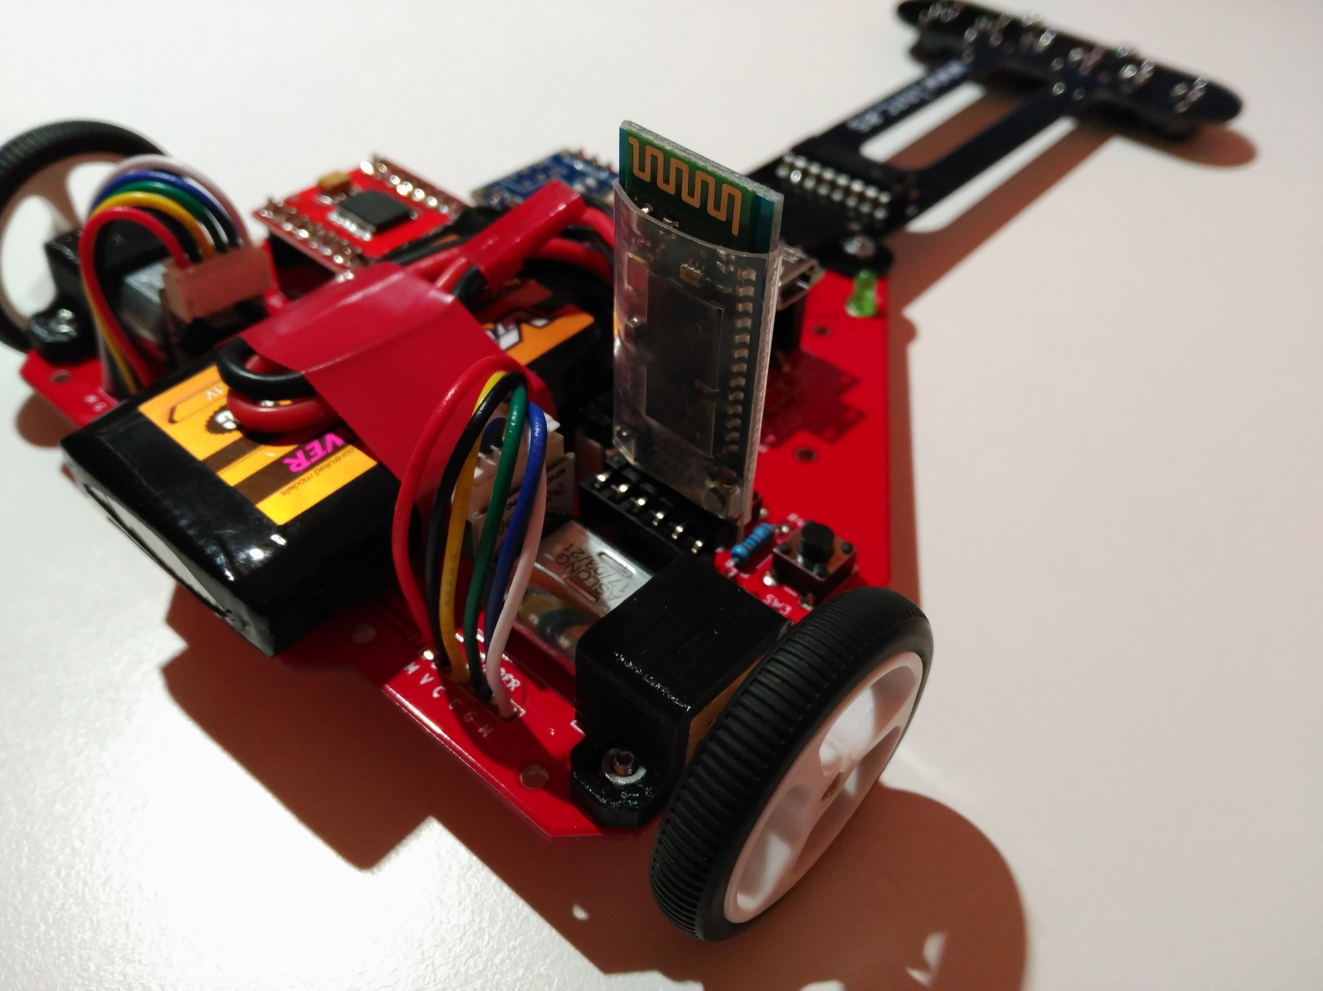

Cyclops: Bluetooth
Extra de Bluetooth HC-05:
Configurable mediante comandos AT
Conectado por UART
Posibilidad de realizar telemetría en tiempo real

Slide 8

Cyclops: Cámara
Extra de cámara:
Cámara TSL1401, con lectura de 1x128 píxeles y apertura de 120 grados
En desarrollo. Es algo experimental para seguir la línea
Principal inconveniente: comportamiento variable en función de la luminosidad

Slide 9
Cyclops: diagrama de bloques
Falta de recursos del ATMEGA 328 de la Arduino Nano
Necesidad de habilitar más pines con expansor I2C y multiplexor
Cámara
Encoders de motores
ADC
DIG
DIG
DIG
DIG
Pulsadores
Sensores de línea
AN
I2C
Multiplexor
ADC
Microcontrolador
Expansor I2C
Leds
DIG
PWM
ADC
UART
ADC
DIG
Lectura de batería
Bluetooth
Sensores de distancia
Driver motores
Motores

Slide 10
Cyclops: Firmware básico
Firmware básico:
Ménu/máquina de estados
Calibración inicial de sensores
Start/stop
Algoritmo de seguimiento de línea
Cálculo de la posición de la línea
PID
Comunicación Bluetooth
Ajuste de parámetros de PID y velocidad en tiempo real
Parada de emergencia

Slide 11
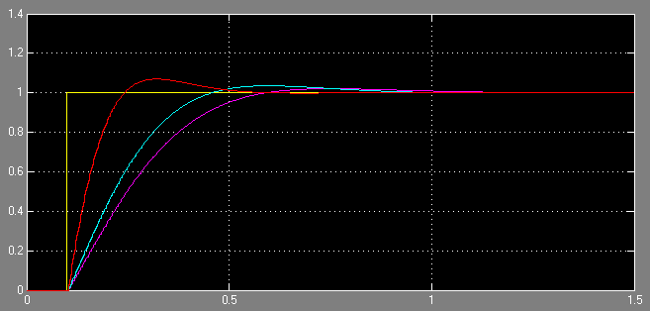
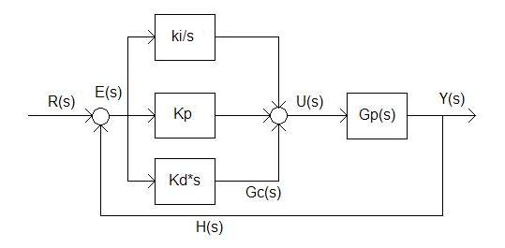
Cyclops: PID
Algoritmo que se emplea para contrarrestar los efectos de las perturbaciones en un sistema lineal
Compuesto de las siguientes partes:
Proporcional
Detecta el error proporcional
Corrección de posición
Integral
Detecta el error acumulado
Oposición a las perturbaciones
Derivativo
Detecta la variación del error proporcional
Corrección de velocidad

Slide 12
Cyclops: calibración del PID
Pasos para calibrar un PID manualmente:
Poner todas las K's a cero
Ir aumentando poco a poco Kp
Cuando el robot empiece a cabecear, bajar un poco el valor de Kp y dejarlo fijo
Realizar los pasos 2 y 3 para calibrar Kd
La respuesta varía si se modifica la velocidad lineal del robot, por lo que habrá que realizar el cálculo de las K’s para cada velocidad
Posibles respuestas:
Subamortiguado
Sobreamortiguado
Amortiguamiento crítico

Slide 13

Cyclops: líneas futuras
Programación de interrupciones de encoders para mejorar los cálculos de distancia recorrida y velocidad
Adaptación de la cámara para mejorar la lectura de la línea
Diseño de un morro más corto y con más sensores para posibilitar su empleo en pruebas de rastreadores
Posible adaptación a circuitos que sustituyen la línea por un degradado

Slide 14
REFERENCIAS
Referencias de GitHub
Rubén Espino: Resaj
Cyclops-Project
Facebook
@pumaprideteam
Twitter
Javier Baliñas: @supernudo
Rubén Espino: @RugidoDePuma
Javier Isabel: @JavierIH

Slide 15

GRACIAS POR VUESTRA ATENCIÓN ☺

